Slide 1
Web攻防 训练营
XSS 过滤器绕过

Slide 2
课程内容
1. 本地搭建环境
3. 自动化工具测试
2. XSS payload测试
4. 关注最新HTML等内容

Slide 3
本地搭建环境
01

Slide 4
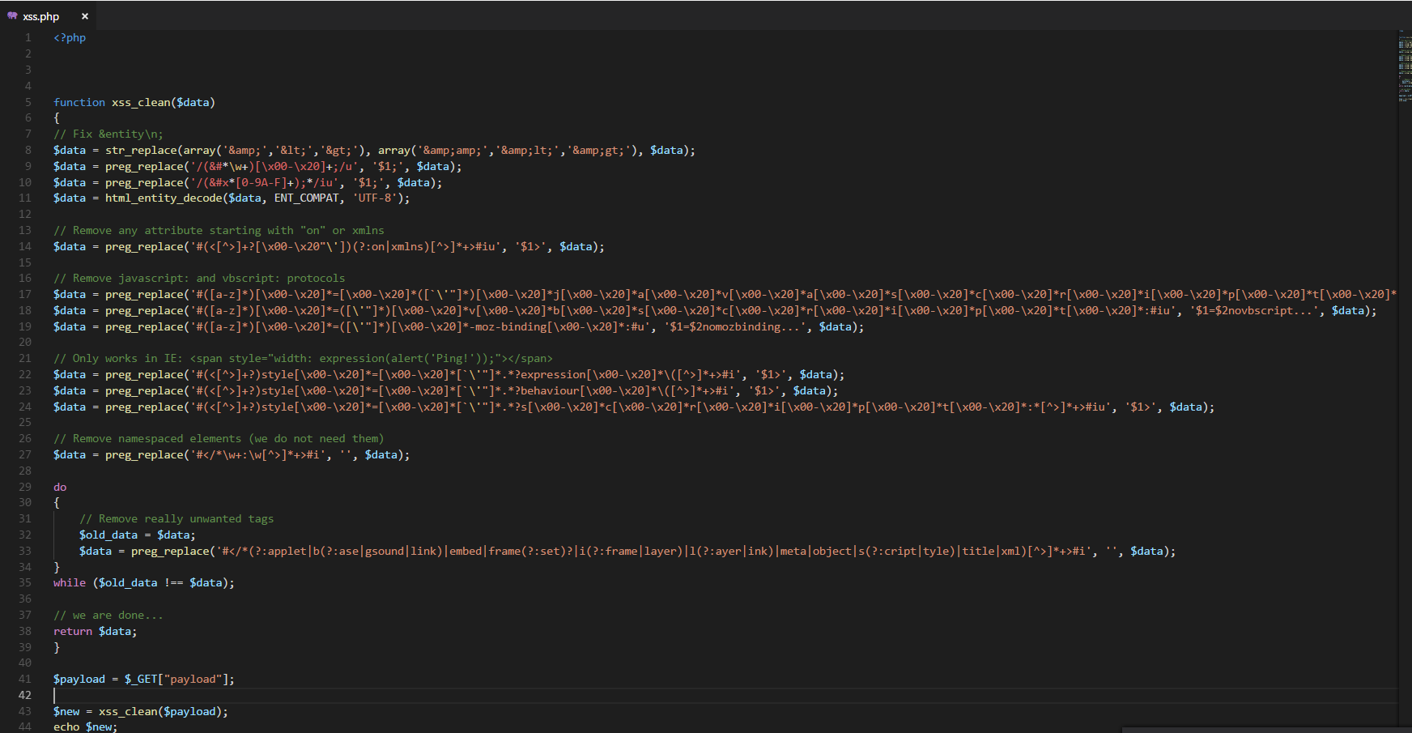
本地搭建环境
在Web程序中找到过滤的函数，然后拷贝到本地环境,搭建完成。

Slide 5
XSS payload测试
02

Slide 6
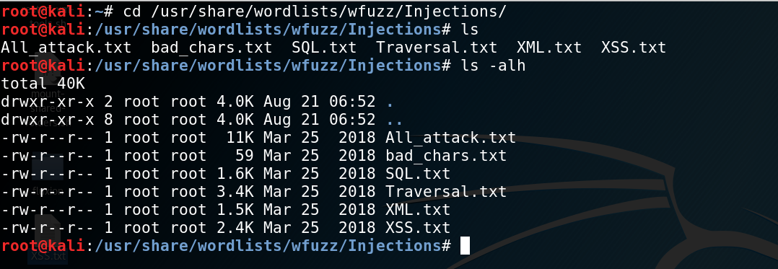
XSS payload测试
kali linux下自带字典，在CTF比赛中经常使用。

Slide 7
自动化工具测试
03

Slide 8
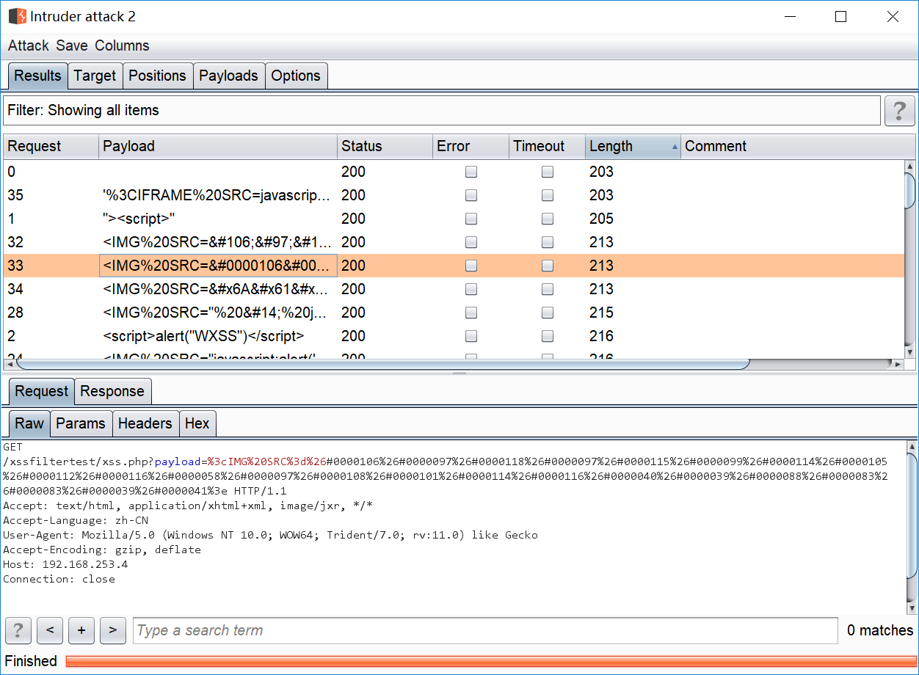
XSS payload测试
使用Burpsuite进行自动化探测。

Slide 9
关注最新HTML等内容
04

Slide 10
关注最新HTML等内容
例如HTML5中新标签
<video src=1 onerror=alert(1)>
<audio src=1 onerror=alert(1)>
参考：https://www.owasp.org/index.php/XSS_Filter_Evasion_Cheat_Sheet

Slide 11
总结
1. 本地搭建环境
3. 自动化工具测试
2. XSS payload测试
4. 关注最新HTML等内容

Slide 12
再见
欢迎关注 Web安全 训练营课程

